Slide 1
第13章 SQL函数的使用
掌握标量值函数的定义与调用
掌握内联表值函数的定义与调用
掌握多语句表值函数的定义与调用

Slide 2
函数是由一个或多个Transact-SQL语句组成的子程序。用户定义函数接受零个或多个输入参数，并返回标量值或表。
函数分为系统函数和用户定义函数两种。
函数可以完成许多特殊的操作，增强了系统的功能，提高了系统的易用性。

Slide 3
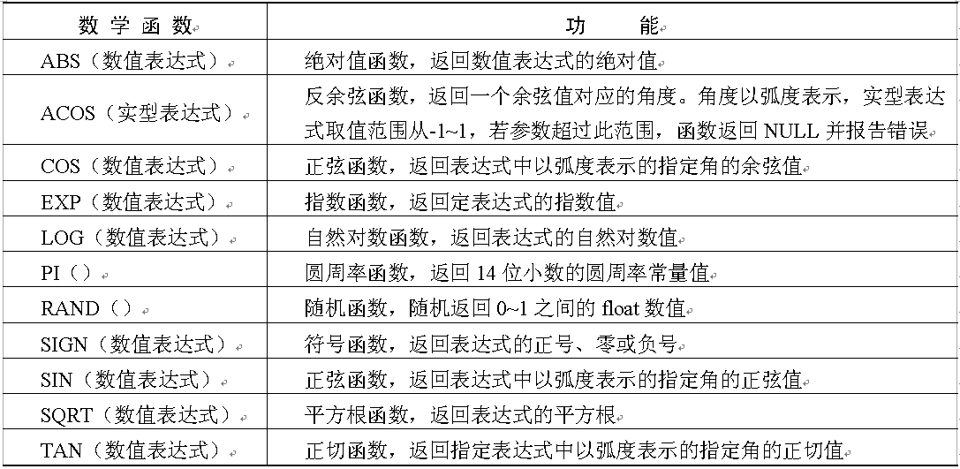
13.1 系统函数
1.数学函数

Slide 4
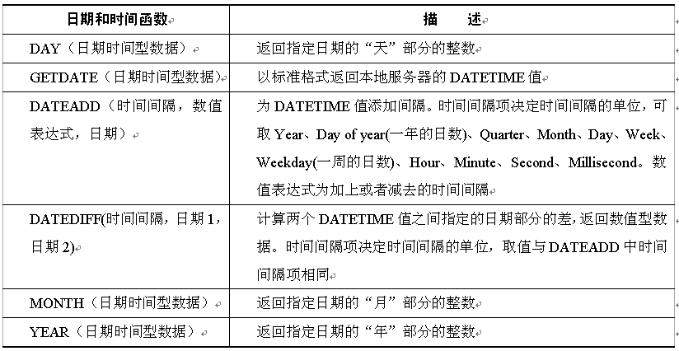
13.1 系统函数
2.日期和时间函数

Slide 5
13.1 系统函数
3.聚合函数
  聚合函数对一组数据执行某种计算并返回一个结果。聚合函数经常在SELECT语句中使用。
  常用聚合函数：
    求个数：count
    求总和：sum
    求最大值：max
    求最小值：min
    求平均值：avg
  聚合函数使用的位置： select 语句的选择列表、 compute 或 compute by 子句、 having 子句。

Slide 6
13.1 系统函数
4.字符串函数

Slide 7
13.2 自定义函数
三类用户定义函数：
  标量函数：返回值为单个值
  内联表值函数：返回值为可更新表
  多语句表值函数：返回值为不可更新表
创建自定义函数的两种方法：
  直接在SSMS中创建使用函数模板创建
  编写代码创建

Slide 8
13.2 自定义函数
1.标量函数的创建和调用
  创建标量函数：
CREATE FUNCTION [own_name.] function_name
( [{ @参数名 [AS] 数据类型 [= 默认值]} [,...n] ])
RETURNS 返回数据类型
[AS]
BEGIN
函数体
RETURN 返回表达式
END
  调用标量函数
  own_name.function_name [(参数值[,...n])]
调用时必须指出所有者名称

Slide 9
例如：在pubs库中创建标量函数MyScarlarFun，计算用户指定类图书的当年销售额。
CREATE FUNCTION MyScarlarFun(@type char(12))
RETURNS money
AS
BEGIN
DECLARE @var money
SELECT @var = sum(price * ytd_sales)
FROM titles
WHERE type = @type
RETURN @var
END
调用上面的函数求‘business’类图书的年销售额。
SELECT dbo. MyScarlarFun('business')

Slide 10
例如：在pubs库中创建标量函数MyScarlarFun，计算用户指定类图书的当年销售额（带默认值） 。
CREATE FUNCTION MyScarlarFun(@type char(12)=business’))
RETURNS money
AS
BEGIN
DECLARE @var money
SELECT @var = sum(price * ytd_sales)
FROM titles
WHERE type = @type
RETURN @var
END
调用函数
SELECT dbo.MyFun(DEFAULT)
参数带默认值
不能省略

Slide 11
13.2 自定义函数
2. 内联表值函数
  返回一个可更新表，该表是由一个位于RETURN子句中的SELECT命令从数据库中筛选出来，类似带参数的视图。
  相对于视图，内联表值函数可使用参数，提供了更强的适应性，扩展了索引视图的功能。
  内联表值函数功能强大，在要求参数化查询的情况下值得考虑。它们在结果集如何使用上提供跟多的灵活性。

Slide 12
  创建内联表值函数
  CREATE FUNCTION [own_name.] function_name
( [{ @参数名 [AS] 数据类型 [= 默认值]} [,...n] ])
RETURNS table
[AS]
return(SELECT 语句)
    RETURNS指定table作为返回的数据类型。
    return子句在括号中包含单个SELECT语句。SELECT语句的结果集构成函数所返回的表。
  内联表值函数的调用
    内联表值函数返回表，可在SELECT语句的FROM子句中被引用。

Slide 13
  例如：在stuinfo库中创建内联表值函数cj，求指定学号的学生的选课情况，包括姓名、课程号和成绩。
  然后调用该函数求学号为“103”的学生的选课情况，再调用函数修改学号为“103”的学生的成绩。
create function cj(@no char(5))
returns table
as
return (select sname,cno,degree
from student,score
where student.sno=@no and student.sno=score.sno)
go
select * from cj('103') --调用函数cj
update cj('103') set degree=90 where cno='3-105‘
--调用函数cj，函数的返回值可更新
select * from cj(‘103’) --再调用函数cj，函数值已更新

Slide 14
13.2 自定义函数
3. 多语句表值函数
  多语句表值函数允许多条语句来创建表的内容，并可将行插入将返回的表中。
  使用多语句表值函数时，表的结构必须在函数头定义。要为表使用一个变量名，并且所有修改数据的操作只能引用表变量。
  多语句表值函数可以用来替换使用多个步骤来构建结果集的存储过程。

Slide 15
  创建多语句表值函数
CREATE FUNCTION [own_name.] function_name
([{ @参数名 [AS] 数据类型 [= 默认值]} [,...n]])
RETURNS @返回变量 TABLE <表定义>
[AS]
BEGIN
函数体
RETURN
END
  调用函数
SELECT * from own_name.function_name [(参数值[,...n])][ where <条件> ]

Slide 16
例：创建多语句表值函数求指定班级的学生的选课情况，包括学号、姓名、课程号和成绩。然后调用该函数求‘95031’班的学生的选课情况。

Slide 17
create function student1 (@classno char(5))
returns @st table
(
sno char(5),
sname char(8),
cno char(5),
degree int
)
as
begin
insert @st
select student.sno,student.sname,score.cno,score.degree
from student,score
where student.sno=score.sno and student.class=@classno
return
end
go
select * from student1('95031') --调用函数student1

